Slide 1
نشرة الكترونية – إعداد المعينات البصرية
إعداد طلال المغربي
مدرب معتمد لدى إيلاف ترين
مدرب ”ممارس“ معتمد لدى المركز الكندي العالمي
أخصائي مواد تدريب لدى المركز العالمي للاستثمار البشري

Slide 2
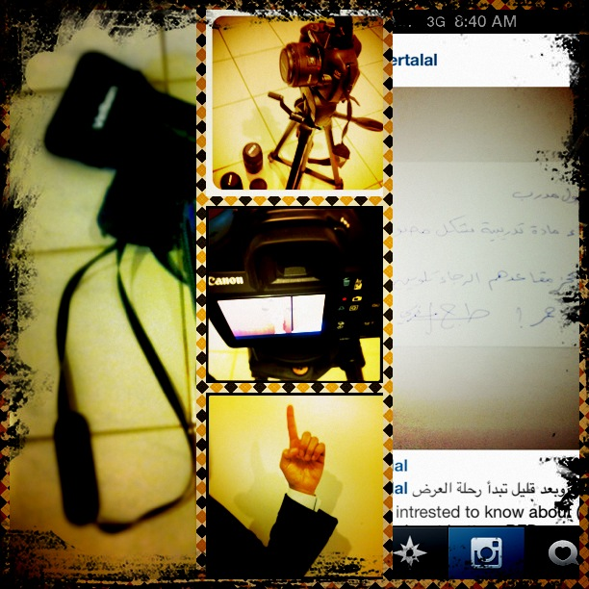
نشرة الكترونية – إعداد المعينات البصرية
سنحلق من خلال هذه النشرة في عالم التدريب
إعداد المعينات البصرية
Visual aids

Slide 3
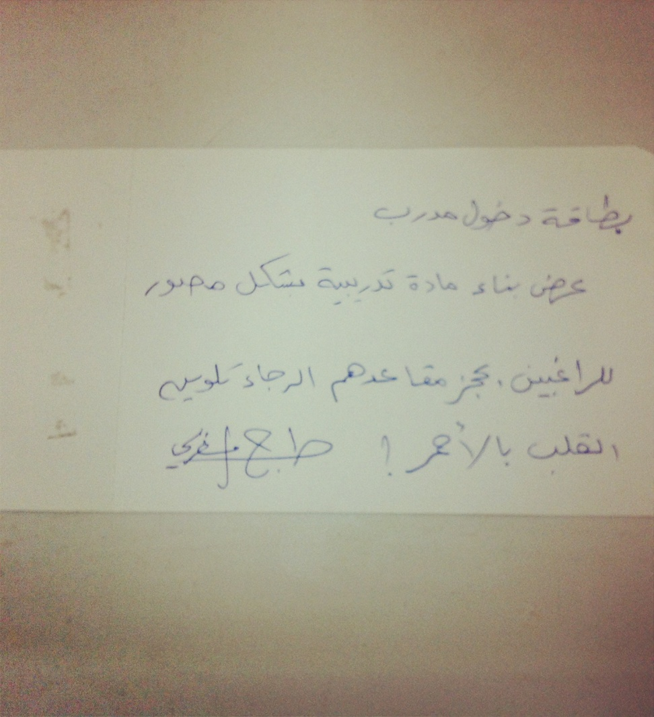
نشرة الكترونية – إعداد المعينات البصرية
استفد من تجارب زملائك ومن سبقوك في إعداد المعينات البصرية.
فهذا من شأنه أن يقلل الأخطاء لديكم

Slide 4
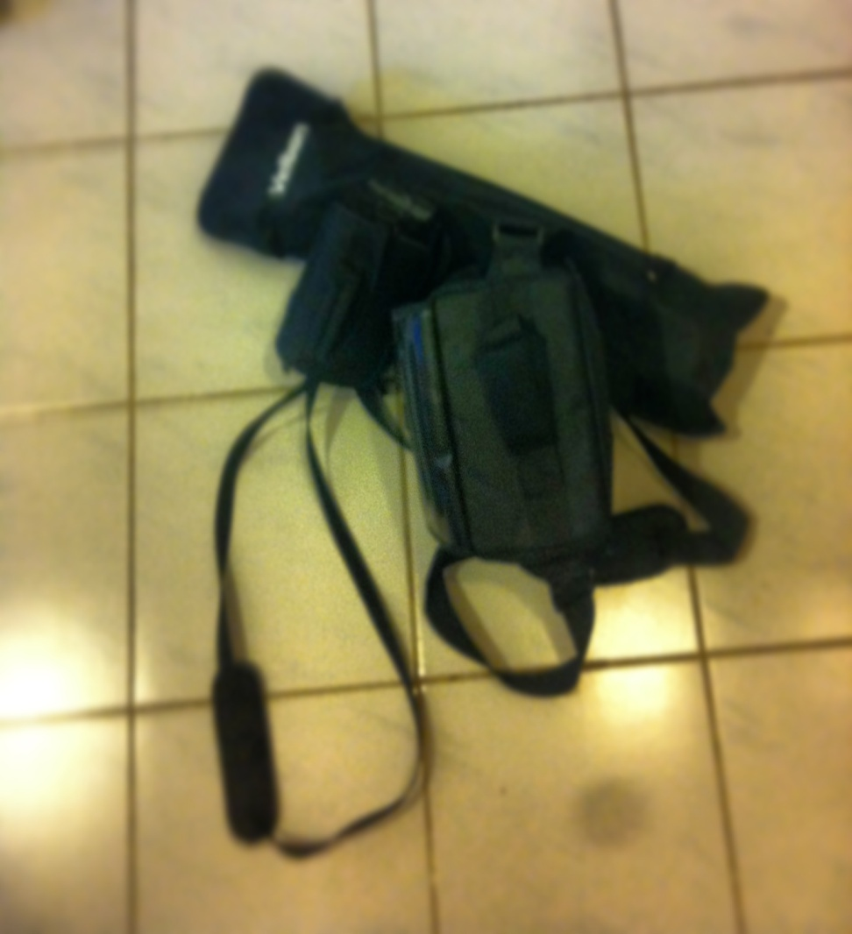
نشرة الكترونية – إعداد المعينات البصرية
حضر الأدوات المستخدمة لإعداد المعينات البصرية
كاميرا فوتوغراف
كاميرا فيديو
قائم لتثبيت الكاميرا
إضاءة
خلفية

Slide 5
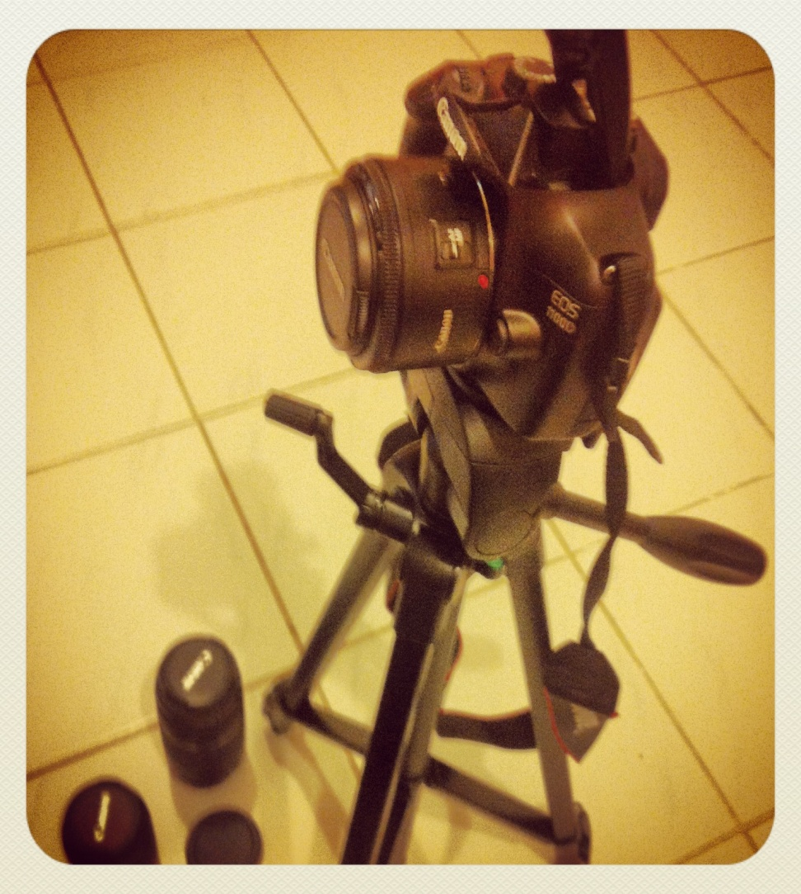
نشرة الكترونية – إعداد المعينات البصرية
قم بضبط الإرتفاع اللازم
تأكد من مناسبة العدسة للمسافة الفاصلة
وذلك قبل البدء

Slide 6
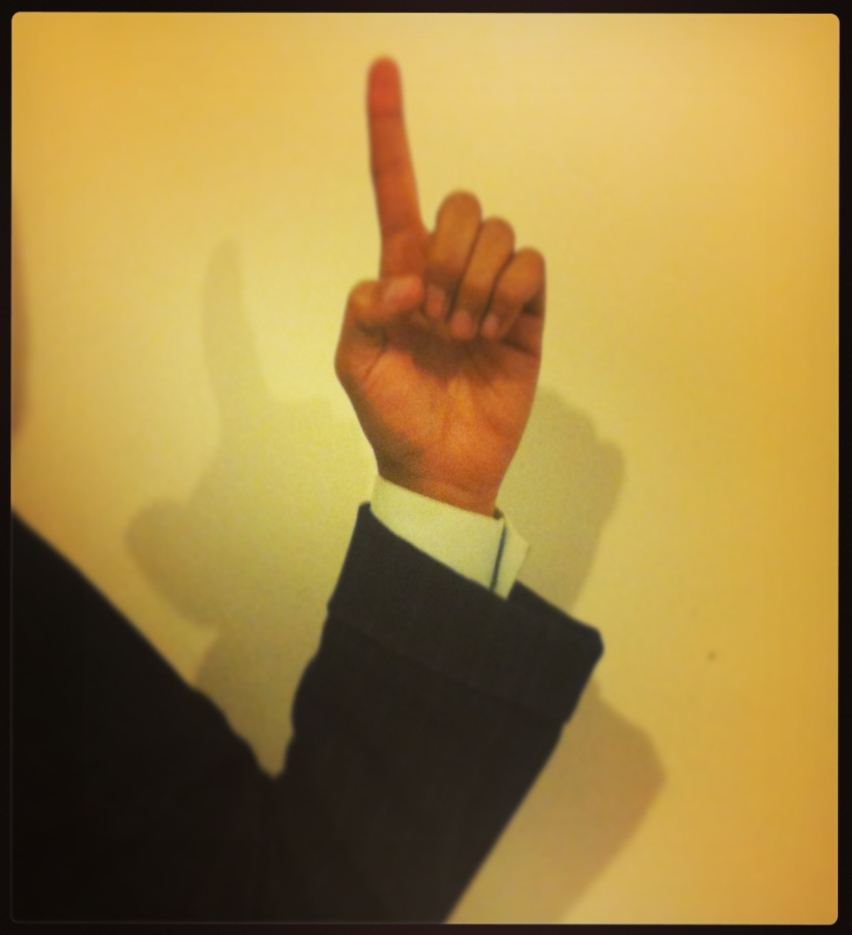
نشرة الكترونية – إعداد المعينات البصرية
اختبر الإضاءة
الألوان
الظلال
قبل البدء..

Slide 7
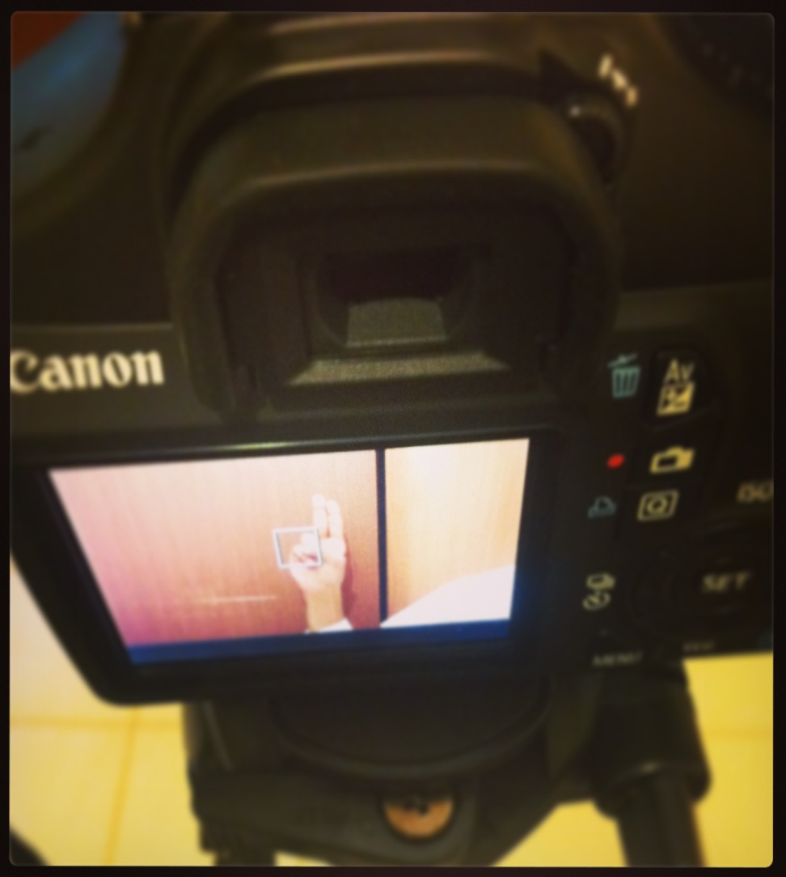
نشرة الكترونية – إعداد المعينات البصرية
قم بعمل ما يلزم من تعديلات
يجب أن لا يظهر ظلال
كما ويجب أن يكون الموضوع واضح بعد ذلك
استمتع بعملك!

Slide 8
نشرة الكترونية – إعداد المعينات البصرية
شكرا لمتابعكتم أرحب باستفساراتكم وأسئلتكم عبر
www.facebook.com/traincer
Twitter @talaljassim
http://ask.fm/TalalJassim
www.illaftrain.co.uk/trainertalal

